Slide 1
BUILDER AND SINGELTON
THIẾT KẾ PHẦN MỀM HƯỚNG ĐỐI TƯỢNG
Design Patterns
Giảng viên: Nguyễn Thị Thanh
Danh sách thành viên:
Võ Văn Đức 20110635
Nguyễn Khắc Quang Huy 20110651
Ôn Gia Phú 20110967

Slide 2
BUILDER
01
02
03
04
Khái niệm
Mục tiêu và trường hợp sử dụng
Ví dụ
Ưu và nhược điểm

Slide 3
Khái niệm
BUILDER
Builder Partern là một mẫu thiết kế phần mềm trong lập trình hướng đối tượng, giúp chia nhỏ constructor của chúng ta ra nhiều phần nhỏ hơn

Slide 4
Mục tiêu chính
BUILDER
Trường hợp sử dụng
Tạo ra đối tượng phức tạp có nhiều thuộc tính, và các thuộc tính này có nhiều cách để thiết lập.
Giúp code trên nên dễ đọc, dễ hiểu, dễ bảo trì hơn
Giúp tạo Object theo những hướng khác nhau
Notes:
Các thuộc tính này có nhiều cách để thiết lập có nghĩa là khi gọi constructor, các parameter không nhất thiết phải đầy đủ, 1 vài parameter trong đó có thể do hệ thống thiết lập
Ví dụ: Đối tượng "Order" có thể có các thuộc tính như: mã đơn hàng, ngày đặt hàng, ngày giao hàng, phương thức thanh toán, danh sách sản phẩm, địa chỉ giao hàng, và nhiều thuộc tính khác.
khi khách hàng đặt hàng, họ có thể chỉ muốn nhập mã đơn hàng và danh sách sản phẩm, còn các thuộc tính khác có thể do hệ thống tự động thiết lập.
Code đọc dễ hiểu có các parameter nếu trong new thì ko biết nó thuộc kiểu dữ liệu nào (như id, đơn đặt hàng, ngày đặt hàng,...), còn ở trong builder thì không có dạng new mà là dạng .addId (id).addNgayDatHang(ngayDatHang)

Slide 5
Ví dụ
BUILDER
Ví dụ ta có class Car với một constructor khổng lồ chứa nhiều tham số, khi tạo ra một instance sẽ phải nhập đi nhập lại những tham số, rất dễ gây nhầm lẫn và khó để nhớ thứ tự của từng tham số.
Áp dụng Builder để đơn giản hoá Constructor, và hiểu được ý nghĩa của các các parameters

Slide 6
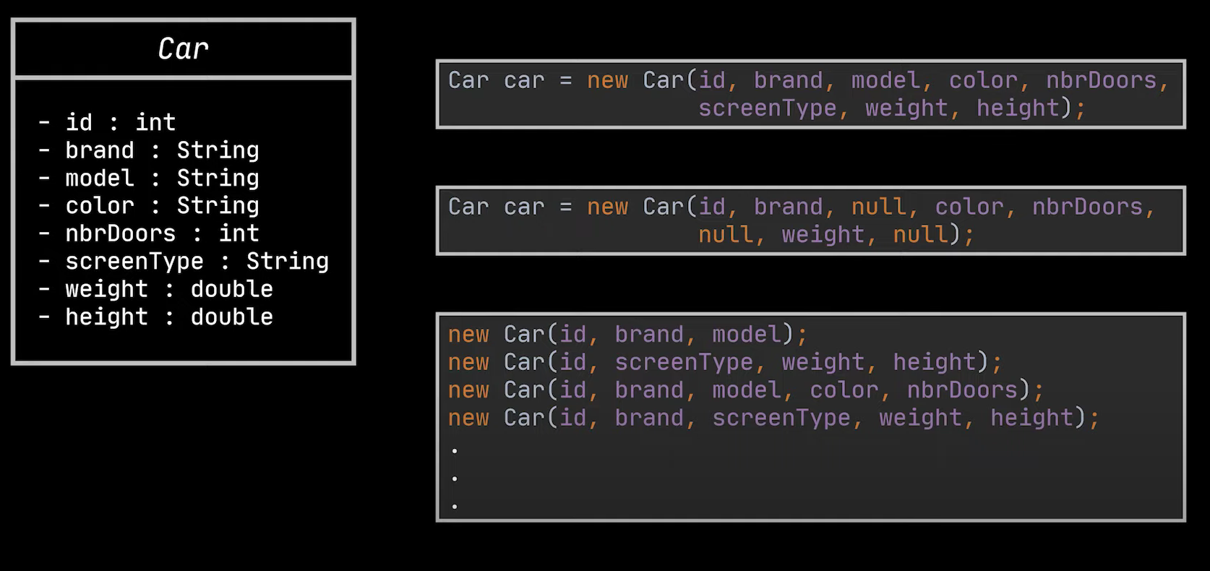
BUILDER

Slide 7
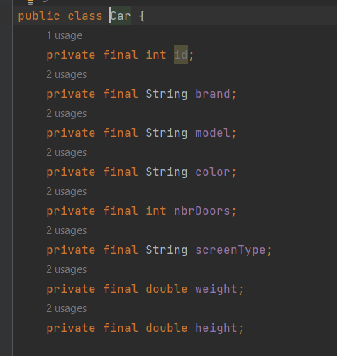
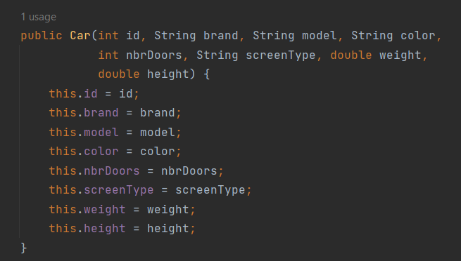
BUILDER

Slide 8
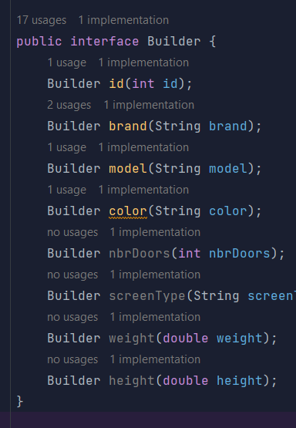
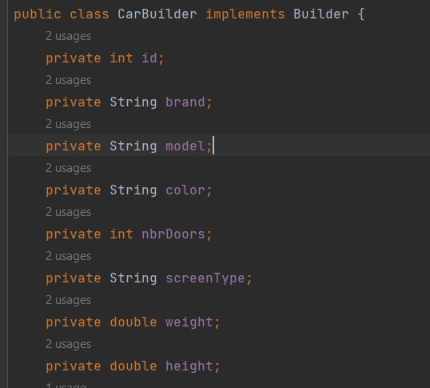
BUILDER

Slide 9
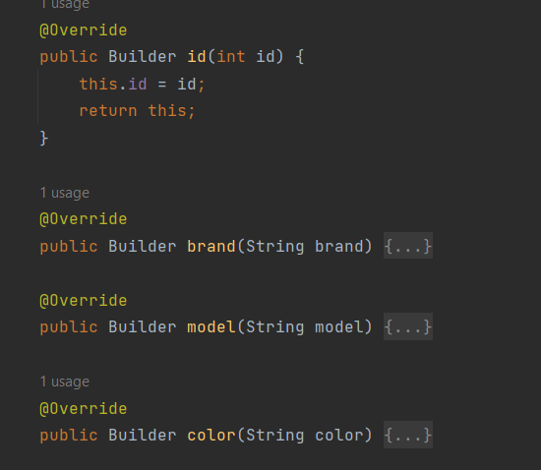
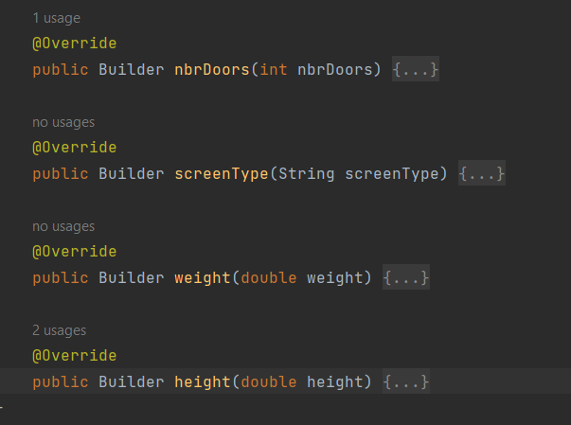
BUILDER

Slide 10
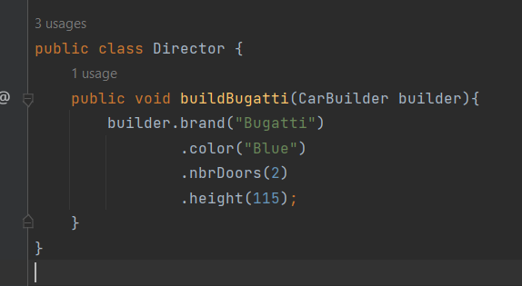
BUILDER

Slide 11
SINGELTON
01
02
03
04
Khái niệm
Mục tiêu và trường hợp sử dụng
Ví dụ
Ưu và nhược điểm

Slide 12
Khái niệm
SINGELTON
Singleton Partern là một mẫu thiết kế phần mềm trong lập trình hướng đối tượng và được sử dụng để đảm bảo rằng một lớp chỉ có duy nhất một đối tượng (instance) và được cung cấp một quyền toàn cục.

Slide 13
SINGELTON
Trường hợp sử dụng
Đối tượng cần được sử dụng trong toàn bộ ứng dụng
Tạo ra các biến static và duy nhất
Tài nguyên hạn chế
Tiết kiệm tài nguyên
Notes:
Singleton pattern thường được sử dụng trong các trường hợp sau đây:
Đối tượng cần được sử dụng trong toàn bộ ứng dụng: Nếu một đối tượng được sử dụng nhiều lần trong ứng dụng và không thay đổi, thì sử dụng Singleton pattern sẽ giúp tiết kiệm tài nguyên hệ thống.
Tài nguyên hạn chế: Nếu một đối tượng sử dụng tài nguyên hạn chế như file system, connection database, socket connection, ... thì sử dụng Singleton pattern sẽ giúp quản lý tài nguyên một cách tốt hơn và giảm thiểu rủi ro xung đột tài nguyên.
Cấu hình ứng dụng: Nếu một đối tượng chứa thông tin cấu hình của ứng dụng và được sử dụng rộng rãi trong ứng dụng, thì sử dụng Singleton pattern sẽ giúp đảm bảo rằng thông tin cấu hình chỉ được lưu trữ trong một đối tượng duy nhất và được sử dụng chung trong toàn bộ ứng dụng.
Thư viện tiện ích: Nếu một đối tượng được sử dụng rộng rãi trong thư viện tiện ích, thì sử dụng Singleton pattern sẽ giúp đảm bảo rằng đối tượng chỉ được khởi tạo một lần và được sử dụng chung trong toàn bộ thư viện.
Đối tượng quản lý tài nguyên: Nếu một đối tượng được sử dụng để quản lý tài nguyên, ví dụ như một đối tượng quản lý các đối tượng đồ họa, thì sử dụng Singleton pattern sẽ giúp đảm bảo rằng chỉ có một đối tượng quản lý được sử dụng trong toàn bộ ứng dụng.

Slide 14
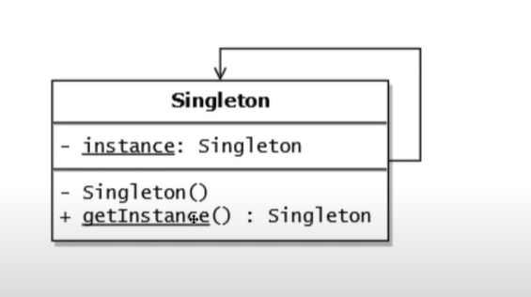
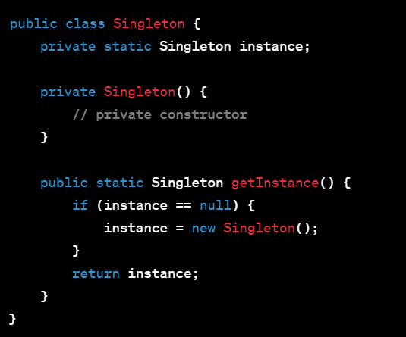
SINGELTON

Slide 15
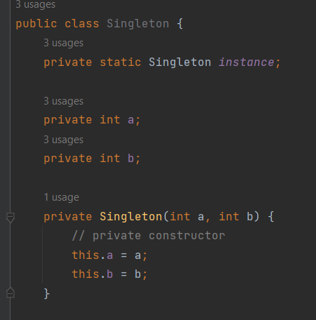
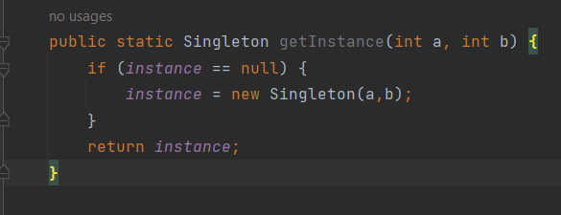
Ví dụ
SINGELTON
Sử dụng Singleton để tạo ra 1 object static duy nhất có giá trị là {a,b}

Slide 16
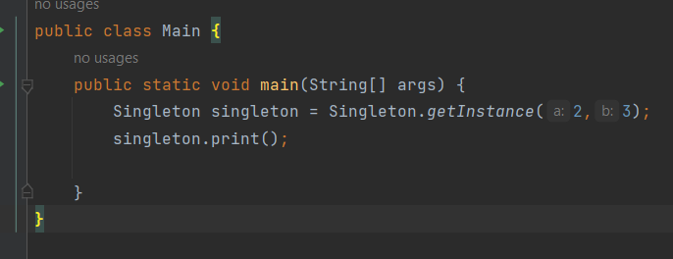

Ví dụ
SINGELTON
Sử dụng Singleton để tạo ra 1 object static duy nhất có giá trị là {a,b}

Slide 17

CẢM ƠN CÔ VÀ CÁC BẠN ĐÃ LẮNG NGHE

